Slide 1
하드웨어 설계도
센서기반 살균조건 제어가 가능한 자외선 살균기

Slide 2
목차
01
02
03
04
전체 시스템 구성도
동작알고리즘 설계
작품 외형도
하드웨어 상세설계

Slide 3
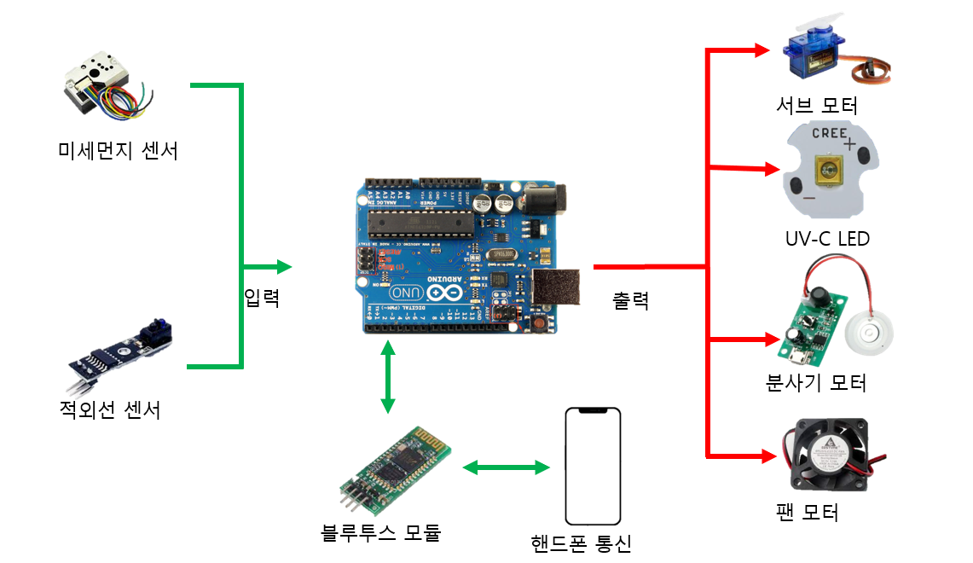
01.
전체 시스템 구성도
서보
통신
모듈

Slide 4
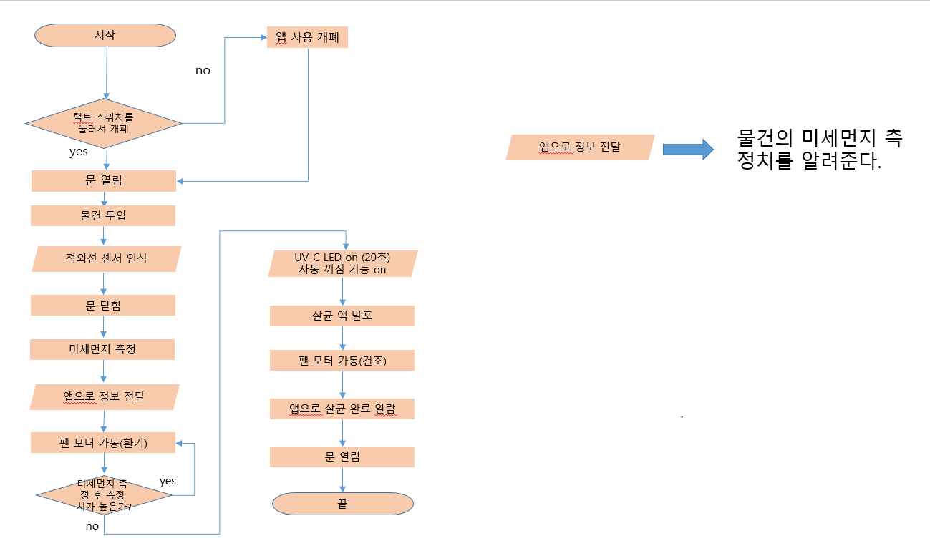
02.
동작알고리즘 설계

Slide 5
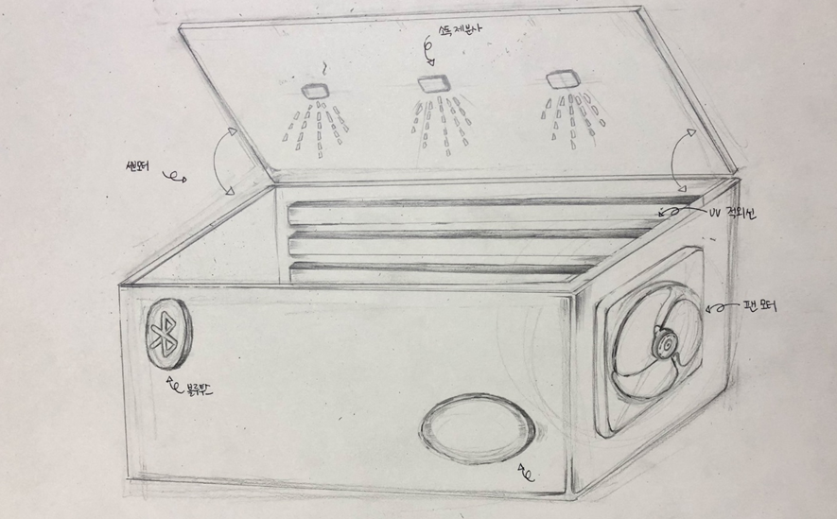
03.
작품 외형도

Slide 6
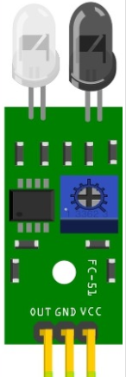
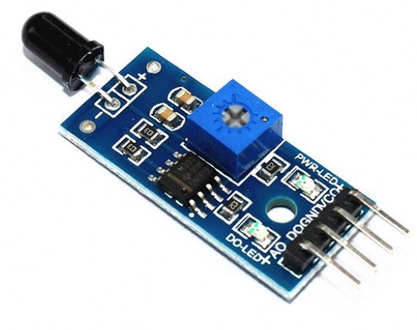
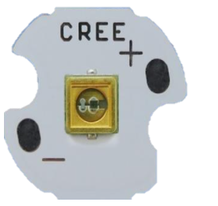
04.
하드웨어 상세설계
적외선 센서 (FC-51)
VCC 단자는 아두이노 우노의 5V 입력값에 연결
GND 단자는 아두이노 우노의 접지 부분의 연결
OUT 단자는 아두이노 우노의 디지털 입력 ~3 핀에 연결
UV-C LED
UV-C LED –는 아두이노 우노의 GND 에 연결
+는 아두이노 우노의 디지털 핀 6에 연결

Slide 7
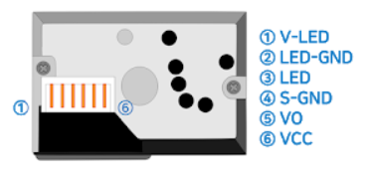
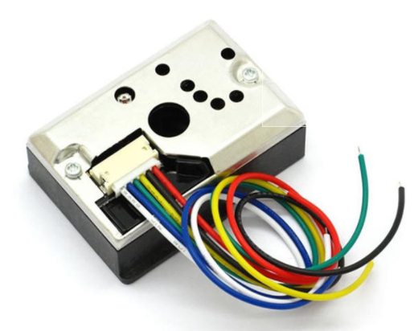
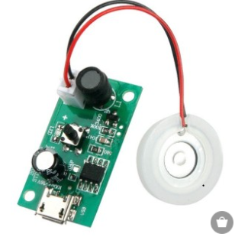
04.
하드웨어 상세설계
미세먼지 센서 (GP2Y1010AU0F)
센서 1핀,6핀 VCC를 통한220uf 커패시터 통해서 150Ω 저항 통과
센서 2핀 ,4핀 접지랑 연결
센서 3핀 아두이노 우노의 디지털 입력 7핀에 연결
센서 5핀 아두이노 우노의 아날로그 A0핀에 연결
초음파 가습기 모듈(JS-34727)
소독제를 사용하기 위해 초음파 가습기 모듈은 릴레이( 자동 스위치)
에 연결
릴레이는 아두이노에 접지 랑 5V 연결 디지털 5핀 연결

Slide 8
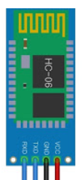
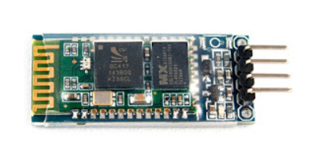

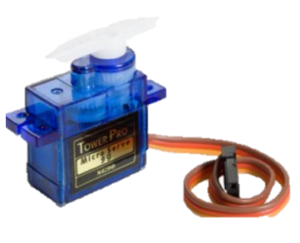
04.
하드웨어 상세설계
블루투스 모듈 (HC-06)
블루투스 모듈의 GND와 Power는 각각 아두이노 우노의
GND 와 5V에 연결한다.
블루투스 모듈의 RXD와 TXD 핀은 아두이노 우노의
디지털 10, 11 과 연결한다.
서보모터 (sg-90)
서보모터 에 GND와 VCC 는 아두이노 우노 GND와 5V에 연결한다
데이터핀은 아두이노 우노의 디지털 핀 4핀 연결

Slide 9
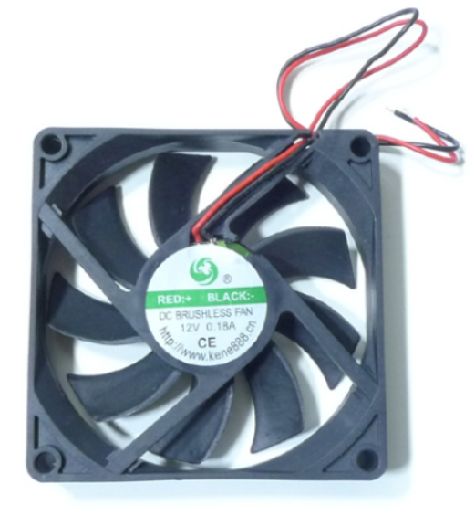
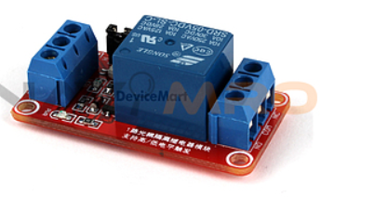
04.
하드웨어 상세설계
팬 모터 (DM2505)
팬모터의 GND 핀은 접지와 연결
팬모터의 VCC 핀은 릴레이와 연결하고 릴레이에서 아두이노 우노의
디지털 핀 8에 연결
릴레이 모듈(SZH-EK093)
초음파 가습기 모듈, 팬모터를 자동으로 ON, OFF 할수 있게 사용

Slide 10



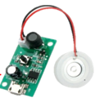
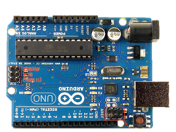



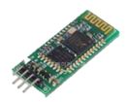
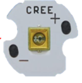
04.
하드웨어 상세설계
미세먼지 센서
Digital 7 , Analog7
커패시터
릴레이 모듈
Digital 8
팬모터
릴레이 모듈
Digital 5
초음파 가습기모듈
적외선 센서
Digital 3
서브모터
Digital 4
블루투스 모듈
Digital 10, 11
UV-C LED
Digital 6
핸드폰 통신

Slide 11
Thank you

